Slide 1
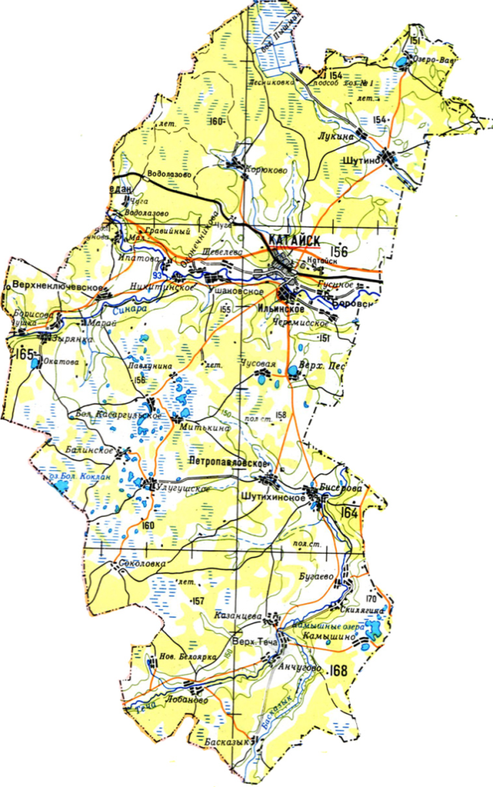
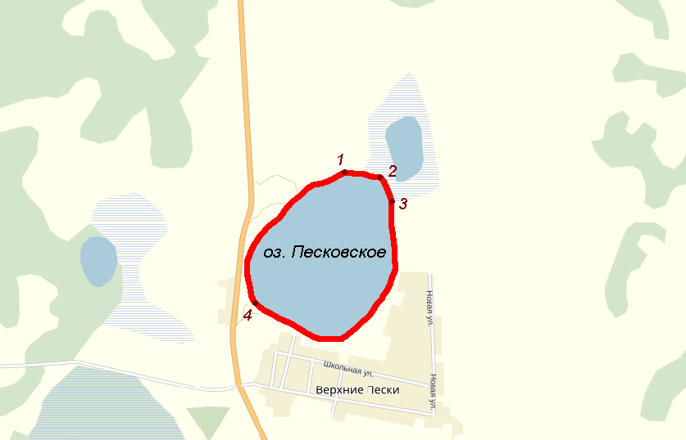
СХЕМА ГРАНИЦ РЫБОВОДНОГО УЧАСТКА №4
Наименование рыбоводного
участка
Описание границ рыбоводного
участка
длина (м),
ширина (м),
площадь (га)
Муниципальное
образование,
вид рыболовства
оз. Песковское
Географические координаты точек
(с использованием системы координат WGS84)
№
точ Е (долгота), N (широта)
ки
1. 62°35′59″ 56°11′39″
2. 62°36′13″ 56°11′37″
3. 62°36′16″ 56°11′32″
4. 62°35′28″ 56°11′10″
Площадь – 89 га
Катайский
район
Верхнепесковский
сельский совет
Товарное рыбоводство
оз. Песковское
от т. 1 до т. 2 по прямой линии; от т. 2 до т. 3 по прямой линии; от т. 3 до т. 4 по береговой линии; от т. 4 до т. 1 по береговой линии.
Условные обозначения:
- Граница рыбоводного
участка
- Заболоченная местность

